Slide 1
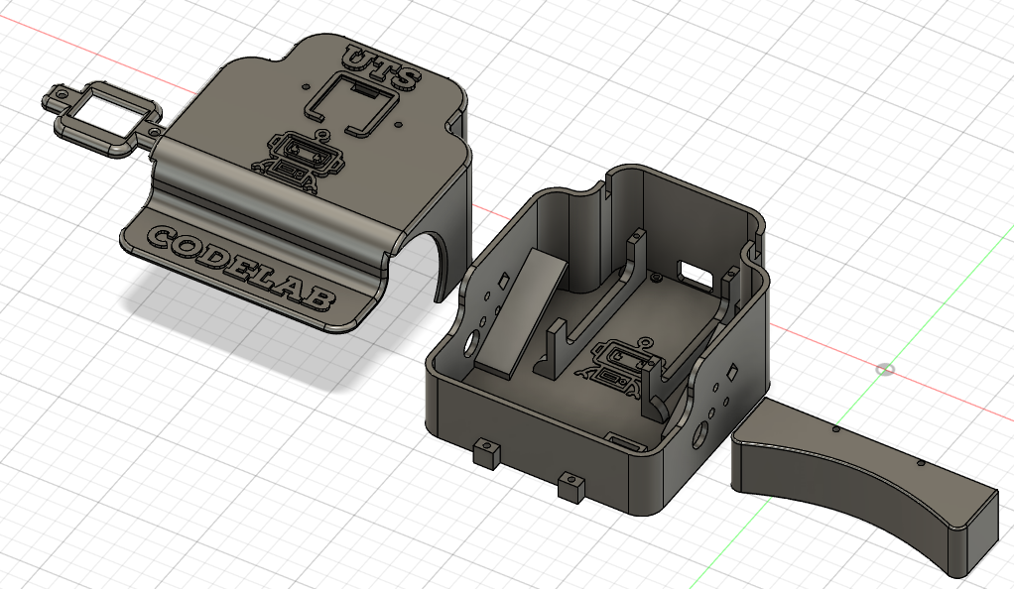
Desarrollo de un robot de fútbol controlado por aplicación móvil para fomentar la robótica educativa en Estudiantes de Secundaria.
PONENTE 1: Javier Ronaldo Gil Ayala
PONENTE 2: Juan Sebastián Carreño Patiño
DIRECTOR: Jhon Fredys Linares Amador
FACULTAD: Ciencias Naturales e Ingenierías
PROGRAMA: Ingeniería Electrónica
SEDE O REGIONAL: Bucaramanga
ARÉA DE INVESTIGACIÓN: IoT
CATEGORÍA: Sistemas Embebidos
OBJETIVOS
Desarrollar un robot de fútbol controlado por una aplicación móvil, con un sistema embebido y comunicación inalámbrica, para fomentar el interés por la robótica en estudiantes de secundaria en Bucaramanga.
Específicos:
Diseñar y modelar la estructura física del robot para un prototipo funcional.
Integrar un sistema embebido con comunicación inalámbrica para control preciso.
Validar el desempeño mediante pruebas y demostraciones con estudiantes.
INTRODUCCIÓN
La robótica educativa fomenta el interés en ciencia, tecnología, ingeniería y matemáticas (STEM), pero los kits comerciales son costosos y poco flexibles, limitando su uso en entornos educativos con recursos restringidos. Este proyecto desarrolla un robot de fútbol asequible, controlado por una aplicación móvil, para promover el aprendizaje de robótica en estudiantes de secundaria en Bucaramanga.
PLANTEAMIENTO DEL PROBLEMA Y JUSTIFICACIÓN
METODOLOGÍA
La complejidad y el alto costo de los kits de robótica dificultan su adopción en colegios con recursos limitados, restringiendo el acceso a experiencias de aprendizaje en STEM (Redondo Polo, 2024). Los estudiantes enfrentan barreras para explorar conceptos avanzados como control de movimiento y estrategias de juego.
Diseñar un robot de fútbol accesible permite democratizar la robótica educativa, desarrollar habilidades como resolución de problemas y trabajo en equipo, y contribuir a la innovación tecnológica local. Este proyecto alinea con la línea de investigación en robótica educativa del grupo GNET de las UTS.
Diseño físico: Modelado de llantas y carcasa en impresión 3D para movilidad y resistencia.
Sistema embebido: Uso de ESP32 para comunicación Wi-Fi/Bluetooth y control de motores DC.
Control: Desarrollo de una app móvil en App Inventor para operación inalámbrica.
Validación: Pruebas de maniobrabilidad y jornadas de prueba.
REFERENTE TEÓRICO
RESULTADOS
RoboCup y RoboCupJunior: Competencias internacionales que impulsan robots autónomos para fútbol, promoviendo habilidades en diseño mecánico e inteligencia artificial (Martins et al., 2022).
Avances en IA: El aprendizaje profundo mejora la agilidad y toma de decisiones en robots (Manuel Y., 2024).
Éxito local: La Universidad de los Andes ganó en RoboCup 2024, destacando el potencial de la robótica en Colombia (Uniandes, 2024).
Componentes clave: Motores DC, ESP32 (Wi-Fi/Bluetooth), y App Inventor facilitan el control y movilidad del robot.
Prototipo funcional de un robot de fútbol con movilidad y estabilidad optimizadas.
Sistema embebido integrado con app móvil para control inalámbrico eficiente.
Validación exitosa mediante pruebas de maniobrabilidad y demostraciones que incrementen el interés por la robótica en estudiantes.
CONCLUSIONES
El desarrollo de un robot de fútbol asequible y controlado por una aplicación móvil representa una solución innovadora para superar las barreras de acceso a la robótica educativa en entornos con recursos limitados. Este proyecto no solo facilita la enseñanza de conceptos avanzados de robótica, como el control de movimiento y la comunicación inalámbrica, sino que también promueve habilidades esenciales como la resolución de problemas, el pensamiento crítico, la creatividad y el trabajo en equipo entre estudiantes de secundaria. Además, al alinear con la línea de investigación del grupo GNET de las UTS, contribuye al desarrollo de tecnología local y fortalece la formación de talento humano en áreas STEM. Las demostraciones validarán el impacto educativo del robot, inspirando vocaciones científicas y tecnológicas en Bucaramanga. En un contexto más amplio, esta iniciativa establece un modelo escalable para otras instituciones educativas, demostrando que la robótica puede ser accesible y relevante para comunidades diversas.
BIBLIOGRAFÍA
Redondo Polo, J. A. (2024). Robótica Educativa en Colombia. Ciencia Latina Revista Científica Multidisciplinar, 8(5). https://doi.org/10.37811/cl_rcm.v8i5.14096
Rosero Calderón, O. A. (2024). Fundamentos Teóricos de Robótica Educativa. Ciencia Latina Revista Científica Multidisciplinar, 8(1). https://doi.org/10.37811/cl_rcm.v8i1.9979
Martins, F. N., et al. (2022). Moving robotics competitions virtual. Frontiers in Robotics and AI, 9. https://doi.org/10.3389/frobt.2022.915322
Universidad de los Andes. (2024). SinfonlA, campeones mundiales en RoboCup 2024. https://ingenieria.uniandes.edu.co/es/noticias/sinfonia-campeones-mundiales-robocup-2024

